Slide 1
Présentation du projet :
Scraping des PDF du CIS
Projet réalisé durant mon stage chez Cogiceo

Slide 2


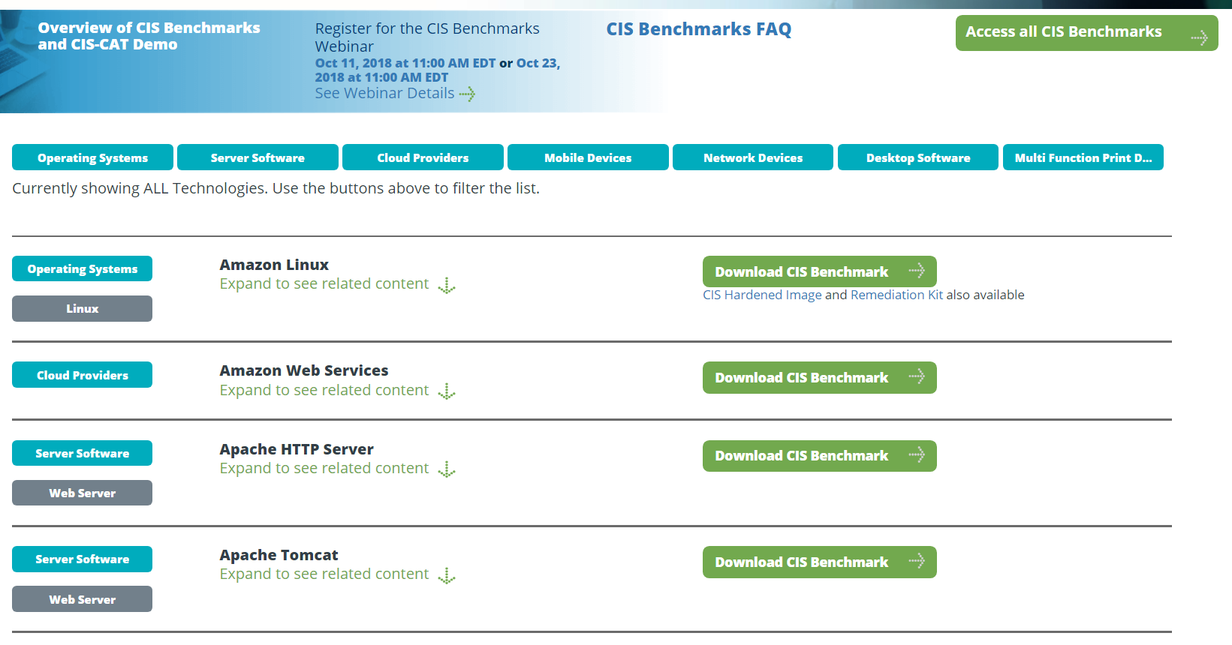
CIS Benchmarks 1

Slide 3
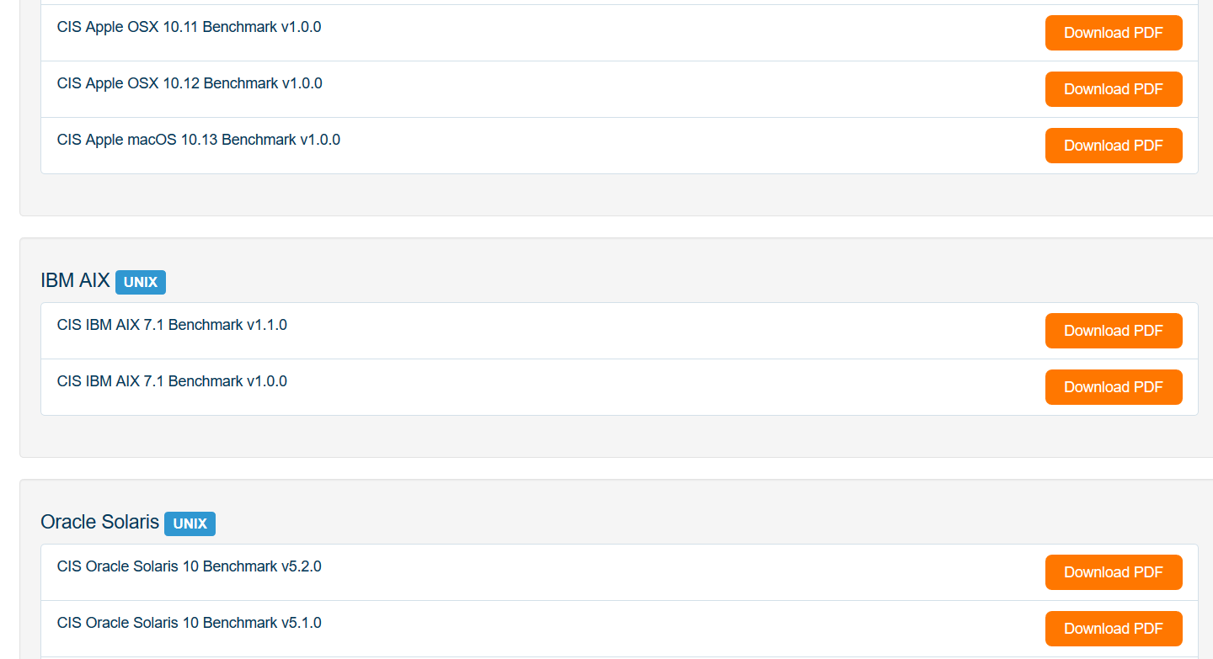
CIS Benchmarks – Archives

Slide 4
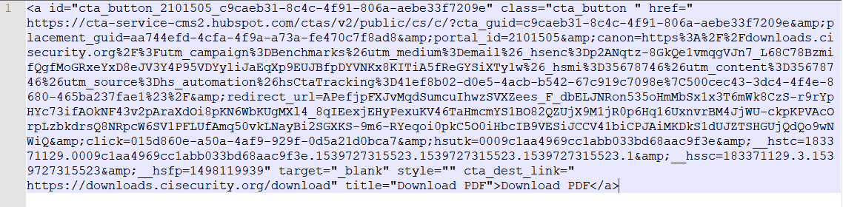
CIS Benchmarks 2
Code source de la balise « Download PDF »

Slide 5
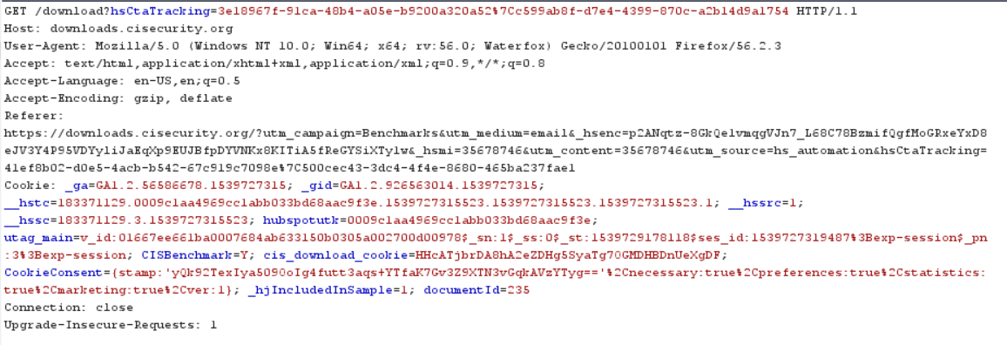
CIS Benchmarks 3
Analyse de la requête avec BurpSuite

Slide 6
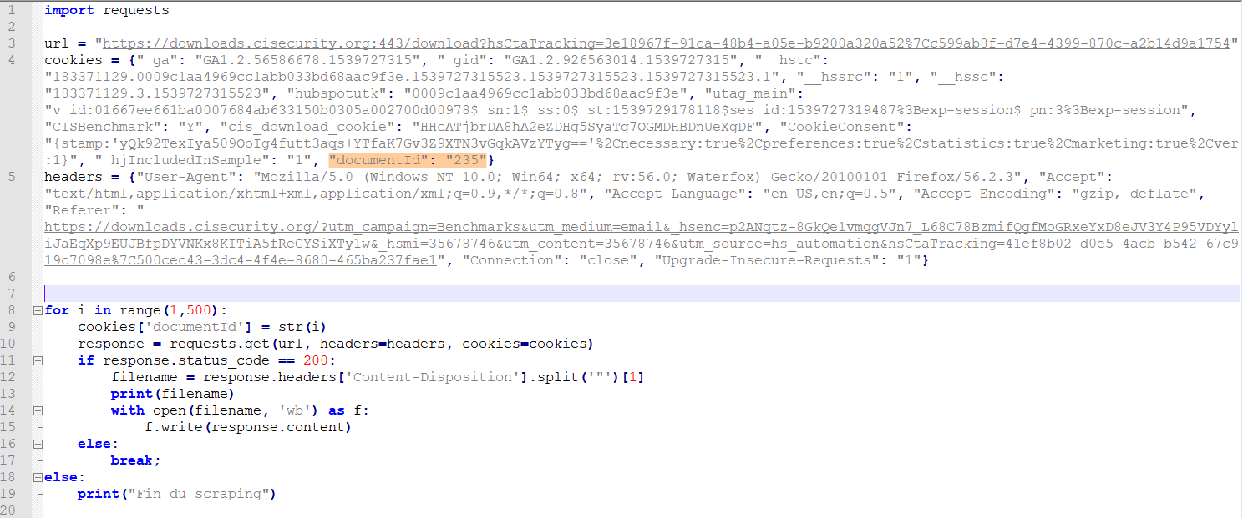
CIS Benchmarks 4
POC en python

Slide 7
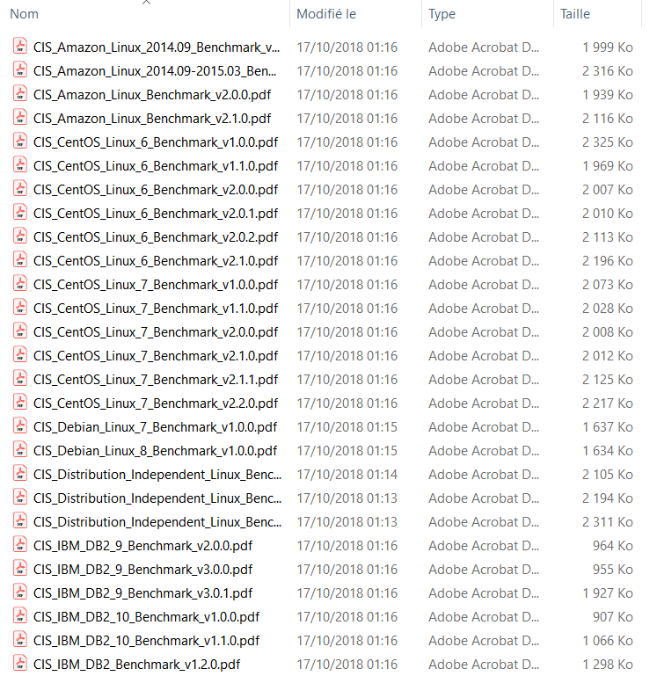
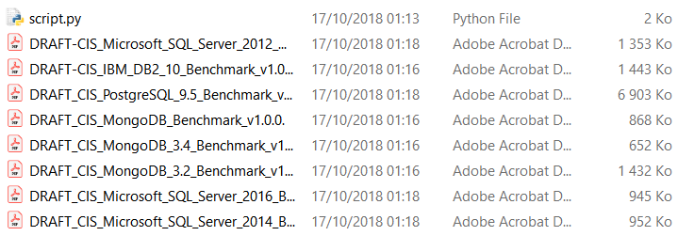
CIS Benchmarks 5
Loots
On récupère bien l’ensemble des PDF, y compris les ébauches…
Récupération des DRAFT

Slide 8
Merci de votre attention

